Slide 1

L4 exercises
Mattia Pacchin – mattia@v-research.it

Slide 2

Esercizio 1
Proporre un piano di indirizzamento per la rete 172.18.0.0 /16. Le sottoreti di cui necessita l’organizzazione sono:
1 rete da 500 host
1 rete da 400 host
1 rete da 60 host
2 reti da 12 host
1 rete da 10 host
2 reti da 2 host

Slide 3
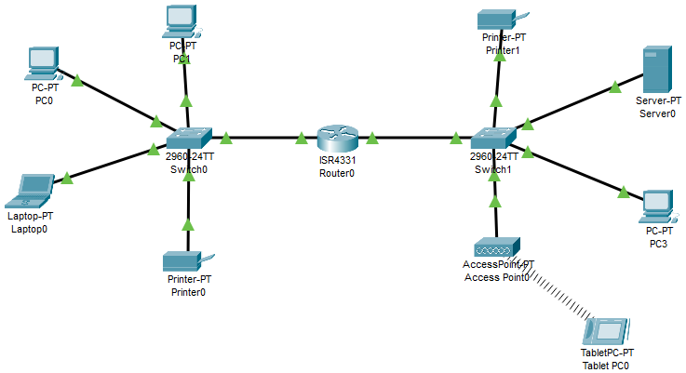
Esercizio 2
Con Cisco Packet Tracer creare una rete simile a quella in figura. L’obiettivo è riuscire a pingare dispositivi di reti differenti.
Per mettere in piedi la rete è necessario fornire tutti i dispositivi di indirizzi ip statici (occorre quindi fare un piano di indirizzamento) e configurare il default gateway delle due LAN.
Per la comunicazione wireless, utilizzare un AP wifi e chiudere la rete con una password di tipo WPA2-PSK.

